Slide 1




Processo Administrativo Eletrônico
Tipo de processo: Liquidação de despesas
Abertura do processo de liquidação de despesas para encaminhamento de Notas fiscais para pagamento

Slide 2
Abertura do processo de liquidação de despesa
IMPORTANTE
Este passo a passo deverá ser realizado após o cadastro da nota fiscal no SIPAC em caso de serviços ou após a respectiva movimentação desta por sub almoxarifados, em caso de material de consumo;
Em caso de material permanente apenas a DAP pode realizar a movimentação portanto este processo com todos seus documentos (exceto a movimentação) e a autorização pelo ordenador de despesas deverá ser encaminhado à DAP para movimentação

Slide 3
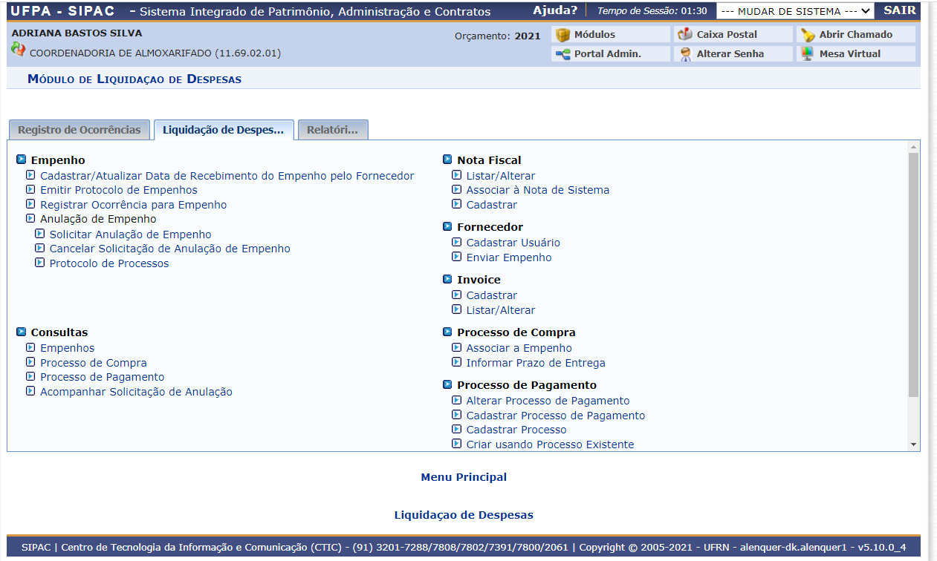
Abertura do processo de liquidação de despesa
Após ter feito a movimentação da Nota Fiscal no sistema, o usuário deverá entrar no módulo de Liquidação de Despesas e selecionar a opção Cadastrar Processo de Pagamento na aba Liquidação de Despesas:

Slide 4
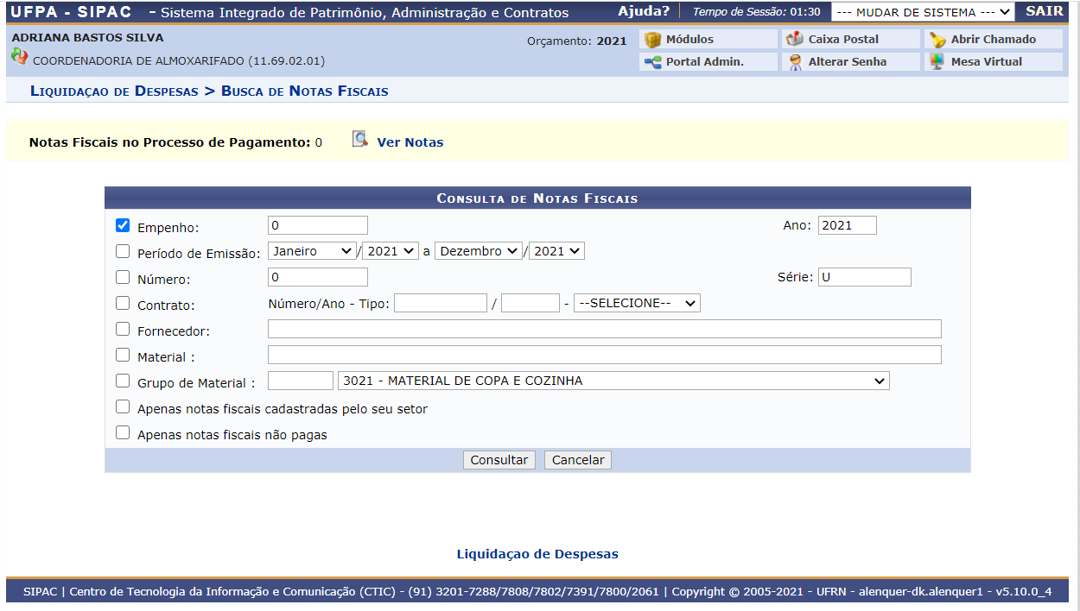
O usuário deverá consultar o empenho a ser pago.
Selecionar a opção Empenho;
Redigir o número do empenho e ano e clicar em consultar.

Slide 5
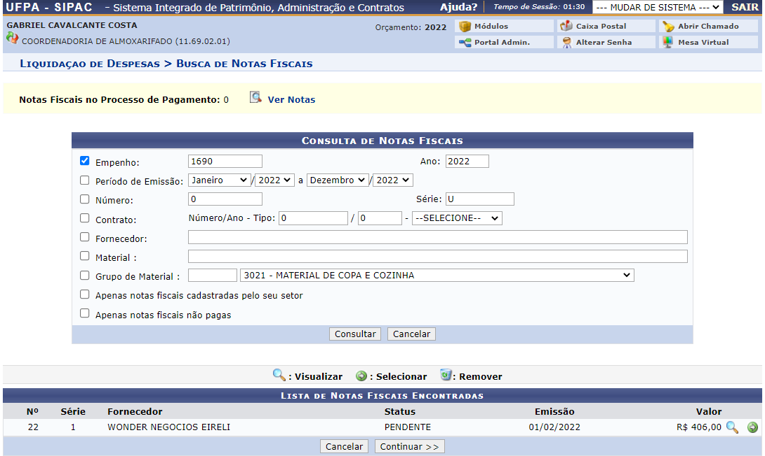
Ao final da página surgirão as notas cadastradas para o empenho consultado, o usuário deverá:
Clicar no botão verde para selecionar a nota fiscal a ser paga;
A nota selecionada ficará em vermelho;
Clicar em continuar

Slide 6
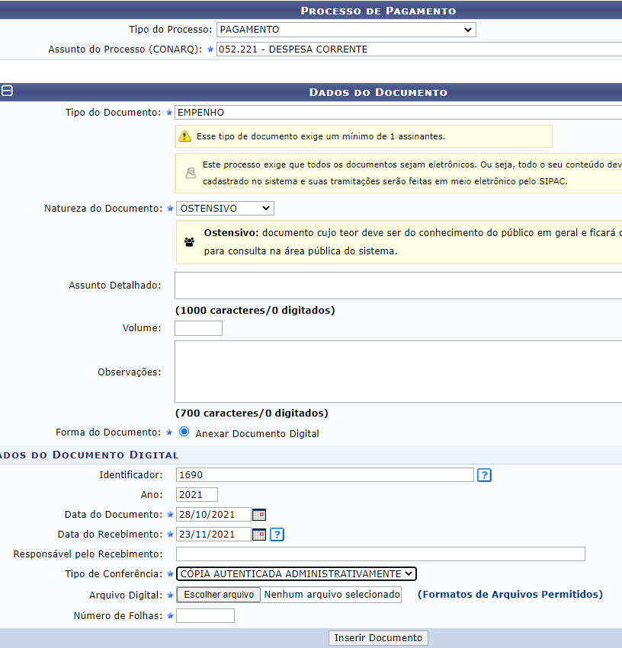
Preencher informações do processo
O assunto do processo deverá ser: 052.221 – DESPESA CORRENTE
O primeiro documento obrigatório a ser inserido é o EMPENHO (tipo de documento);
Forma de Documento: Anexar Documento Digital
Identificador: Número do empenho;
Ano: Ano do empenho;
Data do documento: Data de emissão do empenho;
Data do recebimento: Data que o empenho foi recebido na unidade;
Tipo de conferência: Se o empenho foi encaminhado digitalmente por outra unidade: Cópia autenticada administrativamente. Se o empenho foi recebido fisicamente: Documento original.
Arquivo Digital: Inserir o arquivo digital do empenho digitalizado;
Clicar em inserir documento.

Slide 7
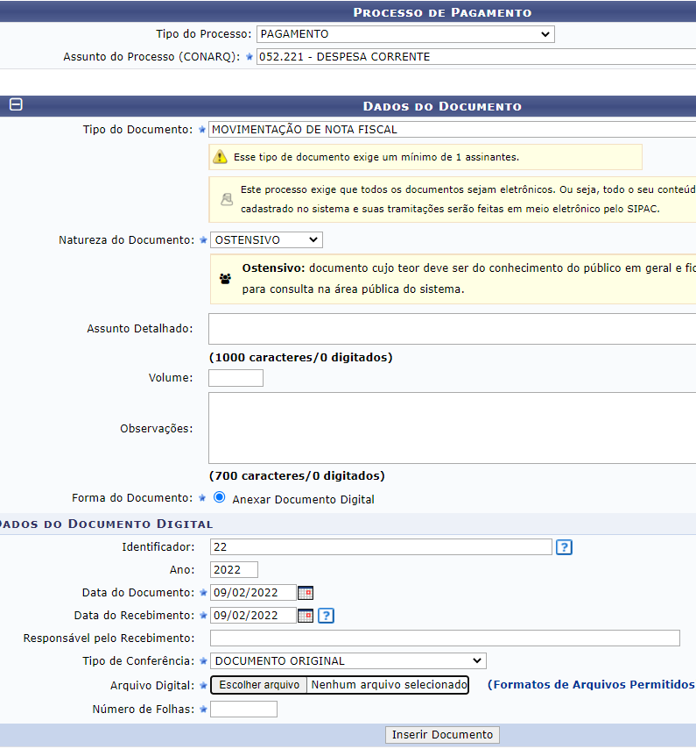
Preencher informações do processo
O segundo documento obrigatório a ser inserido é o comprovante de movimentação de Nota Fiscal (tipo de documento);
Forma de Documento: Anexar Documento Digital
Identificador: Número da movimentação;
Ano: Ano da movimentação;
Data do documento: Data de emissão da movimentação;
Data do recebimento: Data que a movimentação foi realizada pela unidade;
Tipo de conferência: Documento original;
Arquivo Digital: Inserir o arquivo digital da movimentação;
Clicar em inserir documento.

Slide 8
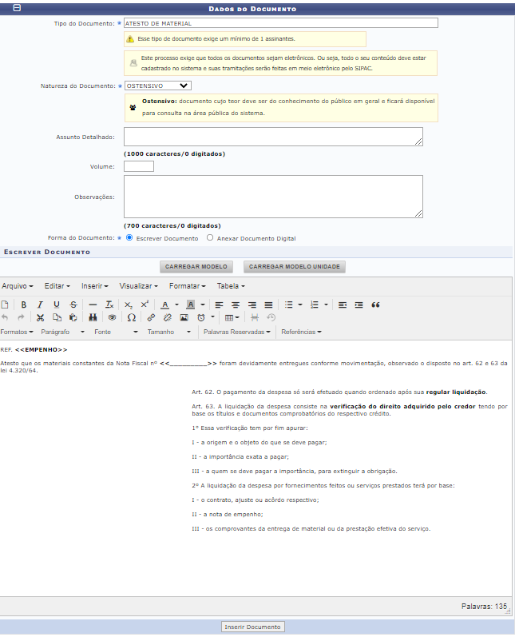
Preencher informações do processo
O terceiro documento obrigatório a ser inserido é o Atesto de Material;
Forma de Documento: Escrever Documento;
Clicar em carregar modelo;
Empenho: Número e ano do empenho (ex: 2021NE000001);
NF: Número da Nota Fiscal;
Clicar em inserir documento.

Slide 9
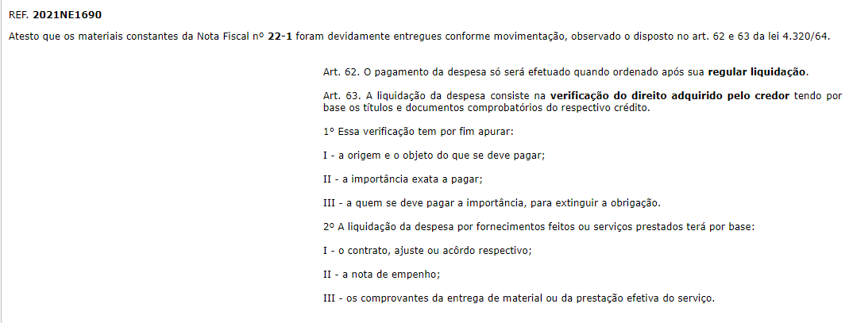

Slide 10
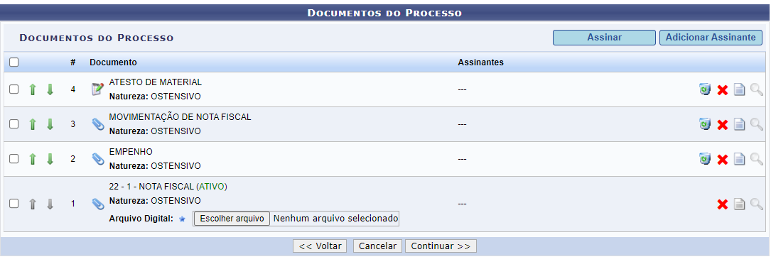
Adicionar nota fiscal no processo
Ao final da página clicar em escolher arquivo e selecionar a nota fiscal digitalizada.

Slide 11
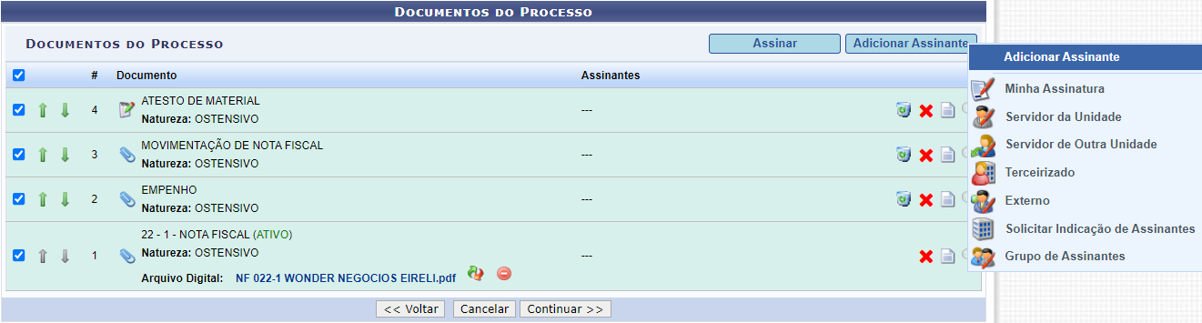
Assinar documentos do processo
Selecionar todos os documentos que serão assinados e clicar em adicionar assinante, que pode ser a sua assinatura ou servidor da unidade ou até mesmo de outra unidade.

Slide 12
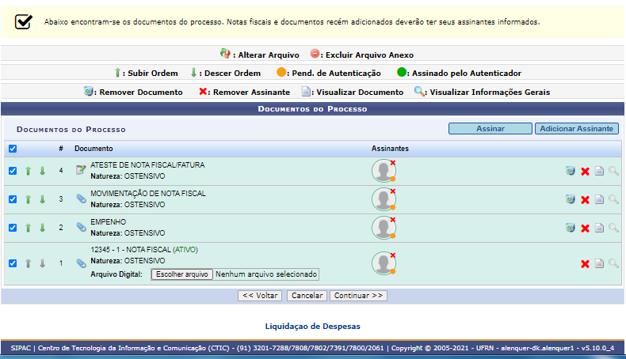
Clicar em assinar.

Slide 13
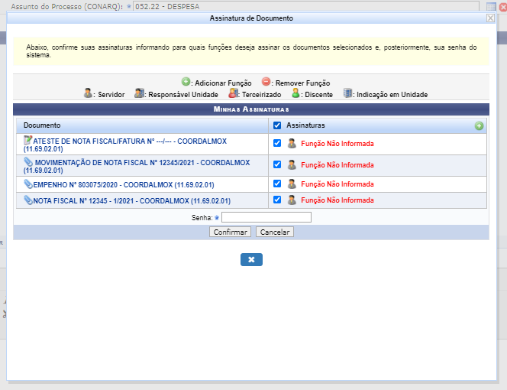
Marcar todas as assinaturas e, em seguida, clicar no botão verde destacado.

Slide 14
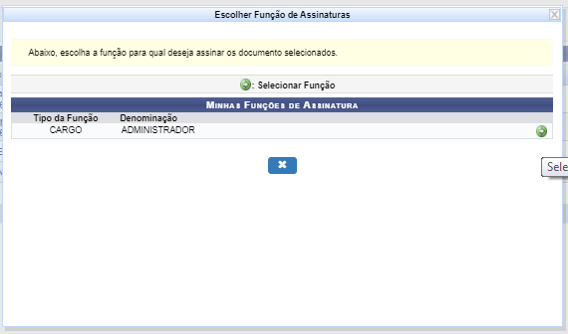
Clicar no botão verde para selecionar o cargo.

Slide 15
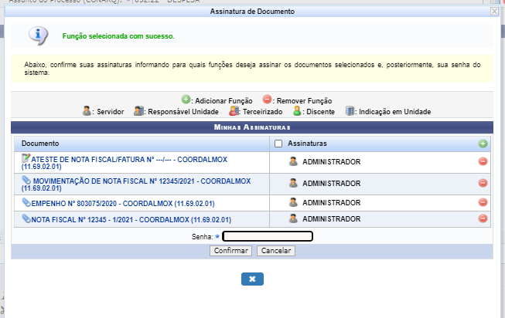
Inserir a senha (mesma de login do sipac) e clicar em confirmar.

Slide 16
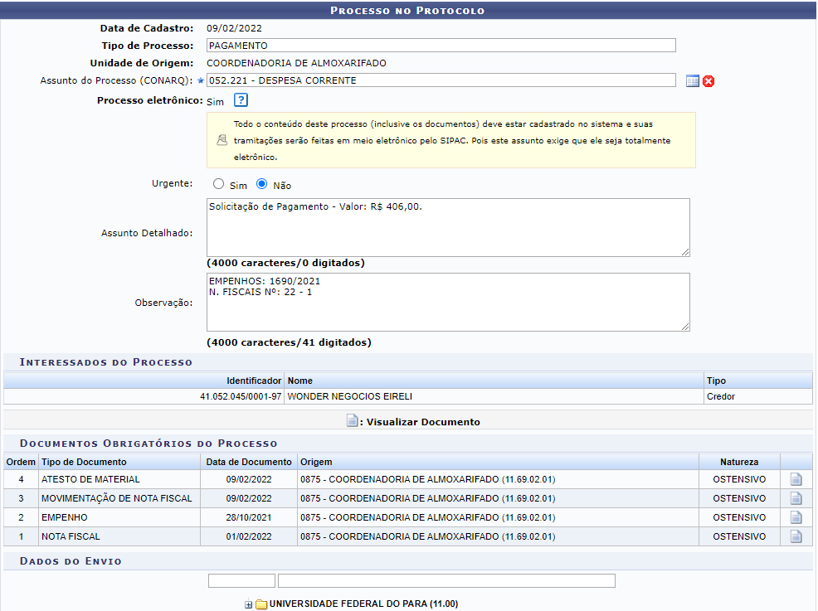
Nesta página deve ser informado a unidade para a qual irá enviar o processo, que deve ser para o ordenador de despesa da Unidade para autorizar o pagamento.
Posteriormente, o ordenador de despesas, ao receber o processo, deverá emitir um despacho, autorizando o pagamento da NF (conforme documento padrão do PAE) e encaminhar o processo à Diretoria de Finanças e Contabilidade (11.69.05) para pagamento.

Slide 17
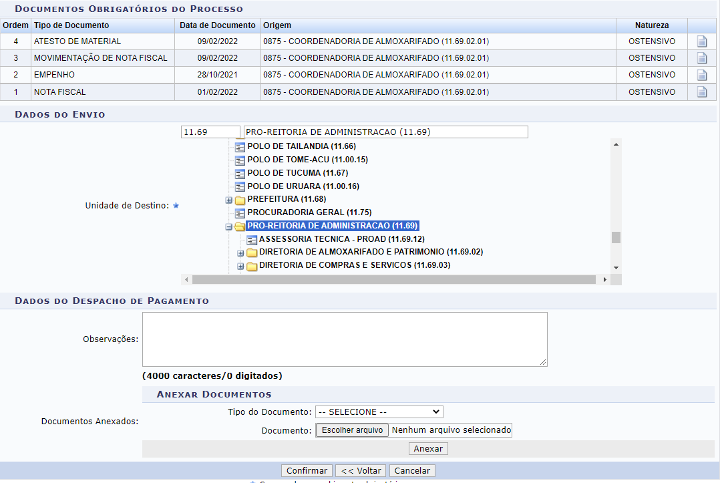
Após informar a unidade para qual deseja enviar o processo, deve clicar no botão “confirmar”.

Slide 18
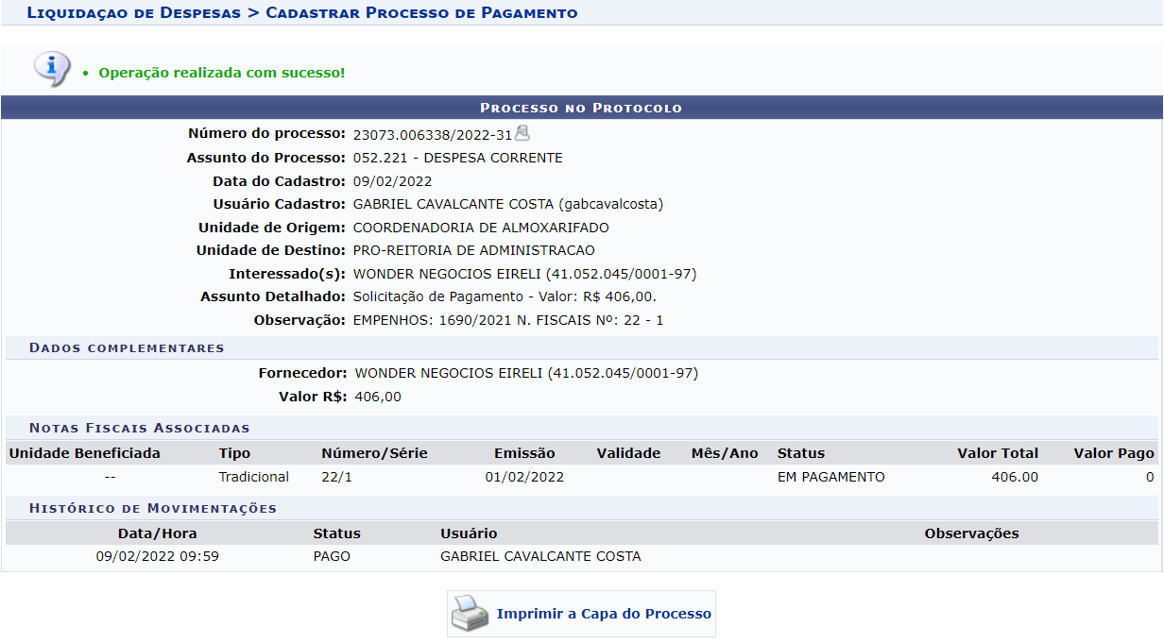
Processo de pagamento cadastrado.
Obs.: recomenda-se salvar a “Capa do Processo” emitida para futuras consultas.

